Slide 1
Bonjour!
mercredi, le vingt-six février

Slide 2
Travail de cloche
Qui attend Valentine et Maximiilien pour les bénir?

Slide 3
Bonjour!
mercredi, le vingt-six février

Slide 4
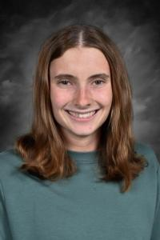
Bon anniversaire
Bon anniversaire
Bon anniversaire
Bon anniversaire chère Quinn
Bon anniversaire

Slide 5
Examen
Vendredi, le vingt-huit février
Le Comte de Monte-Cristo
les pronoms relaitfs, insister, l’imperatif, “si” clauses

Slide 6
Le fleuve Saint-Laurent est la voie navigable principale de Québec.

Slide 8
Devoirs

Slide 9
Billet de sortie
Edmond dit que toute la sagesse du monde sera dans les mots attendre et espérer. Êtes-vous d’accord? Pourquoi?

